Slide 1
Chào ĐÓN CÁC con ĐẾN với
Tiết LUYỆN TỪ VÀ CÂU LỚP 4

Slide 2
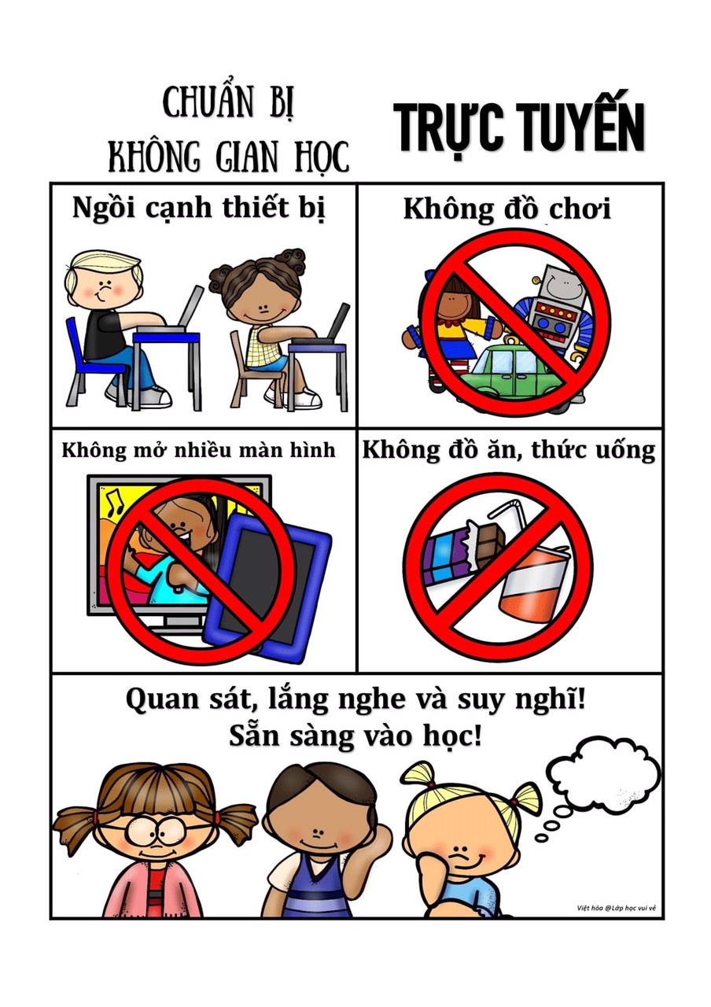

Slide 3
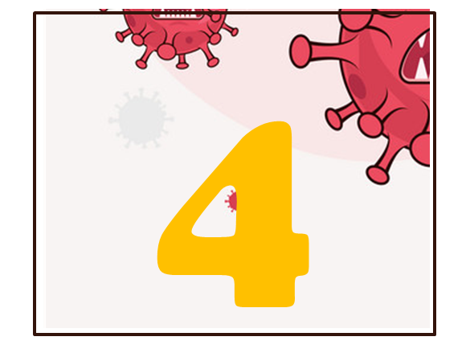
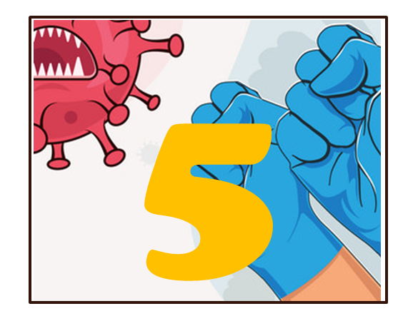
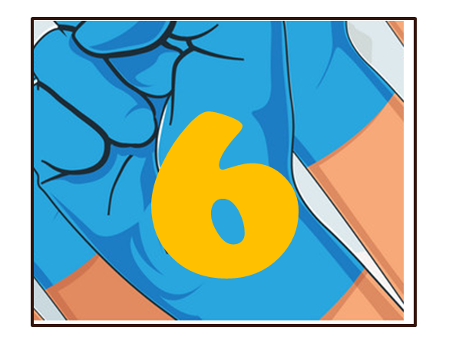
LẬT MẢNH GHÉP
TIẾNG
Notes:
Thầy cô tự ghép tranh ở phía dưới các mảnh ghép này nhé. Tuỳ nd thầy cô dạy để ghép tranh phù hợp ạ

Slide 4
Câu thơ sau có bao nhiêu tiếng?
Đẹp vô cùng Tổ quốc ta ơi!
Mênh mông biển lúa đâu trời đẹp hơn.
Trả lời
15 tiếng
Notes:
GV hỏi HS tên bạn nhỏ là gì?

Slide 5
Câu thơ sau có mấy tiếng chỉ có vần và thanh ?
Đẹp vô cùng Tổ quốc ta ơi!
Mênh mông biển lúa đâu trời đẹp hơn.
Trả lời
1 tiếng
Ơi
Notes:
Dựa vào tình huống để hỏi HS tên của bạn Hà.

Slide 6
Chúc mừng bạn đã chọn trúng mảnh ghép may mắn!
Notes:
Mảnh ghép may mắn, HS đc nhận quà

Slide 7
Cá gì vốn rất hiền lành
Xưa được cô Tấm dỗ dành nuôi cơm.
Trả lời
Cá bống

Slide 8
Phân tích cấu tạo tiếng “bống”
Trả lời
Âm đầu: b
Vần: ông
Thanh: sắc

Slide 9
Chúc mừng bạn đã chọn trúng mảnh ghép may mắn!
Notes:
Mảnh ghép may mắn, HS đc nhận quà

Slide 10
MỖI TIẾNG THƯỜNG CÓ 3 BỘ PHẬN
ÂM ĐẦU
VẦN
THANH

Slide 11
LUYỆN TẬP về CẤU TẠO của TIẾNG

Slide 12
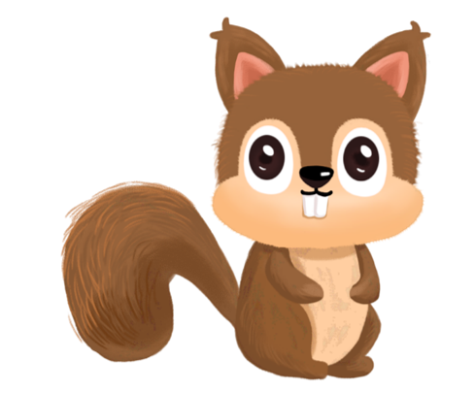
KHÁM PHÁ

Slide 13
Bài 1 làm VBTTV
Bài 2 làm vở ô li TV
Bài 3 làm SGK
Bài 4 làm vở ô li TV
Bài 5 làm vở ô li TV

Slide 14
Luyện từ và câu
Luyện tập về cấu tạo của tiếng
1/ Phân tích cấu tạo của từng tiếng trong câu tục ngữ dưới đây. Ghi kết quả phân tích vào bảng theo mẫu sau :
Khôn ngoan đối đáp người ngoài
Gà cùng một mẹ chớ hoài đá nhau .
Con hiểu câu tục ngữ trên có ý nghĩa gì?
Khuyên anh chị em trong gia đình đùm bọc, yêu thương,
giúp đỡ lẫn nhau.

Slide 15
Tiếng | Âm đầu | Vần | Thanh
Khôn
ngoan
đối
đáp
người
ngoài
Gà
cùng
một
mẹ
chớ
hoài
đá
nhau

Slide 16
Có bao nhiêu tiếng có đủ các bộ phận?
Tiếng | Âm đầu | Vần | Thanh
 | Kh | ôn | ngang
 | ng | oan | ngang
 | đ | ôi | sắc
 | đ | ap | sắc
 | ng | ươi | huyền
 | ng | oai | huyền
 | g | a | huyền
 | c | ung | huyền
 | m | ôt | nặng
 | m | e | nặng
 | ch | ơ | sắc
 | h | oai | huyền
 | đ | a | sắc
 | nh | au | ngang
khôn
ngoan
đối
14 tiếng
đáp
người
ngoài
gà
Tiếng gồm mấy bộ phận?Bộ phận nào có thể thiếu trong một tiếng?
cùng
một
mẹ
chớ
hoài
đá
nhau

Slide 17
2/ Tìm những cặp tiếng bắt vần với nhau
trong câu tục ngữ trên .
Khôn ngoan đối đáp người ngoài
Gà cùng một mẹ chớ hoài đá nhau .

Slide 18
Khôn ngoan đối đáp người ngoài
Tiếng ngoài và hoài có vần oai giống nhau nên chúng bắt vần với nhau
Gà cùng một mẹ chớ hoài đá nhau.
ngoài - hoài

Slide 19
2/ Tìm những cặp tiếng bắt vần với nhau
trong câu tục ngữ trên .
Khôn ngoan đối đáp người ngoài
Gà cùng một mẹ chớ hoài đá nhau .
Trăm năm trong cõi người TA Chữ tài chữ mệnh khéo LÀ ghét nhau ( Ta vần với Là - trong thể thơ lục bát )
Nước mà chảy mãi không NGỪNG Sẽ thành sông lớn muôn TRÙNG xa khơi Người mà học mãi không THÔI Sẽ thành hiền triết muôn ĐỜI vẻ vang

Slide 20
3/ Ghi lại từng cặp tiếng bắt vần với nhau trong
khổ thơ sau. So sánh các cặp tiếng ấy xem cặp nào có vần giống nhau hoàn toàn, cặp nào có vần giống nhau không hoàn toàn :
Chú bé loắt choắt Cái xắc xinh xinh Cái chân thoăn thoắt Cái đầu nghênh nghênh
Tố Hữu

Slide 21
Lượm - Tố Hữu -

Slide 22
Chú bé loắt choắt
Cái xắc xinh xinh
Cái chân thoăn thoắt
Cái đầu nghênh nghênh
Phân tích cấu tạo tiếng cặp choắt- thoắt và xinh- nghênh.
Theo con cặp vần trên cặp nào là bắt vần hoàn
toàn, cặp nào là bắt vần không hoàn toàn?
choắt – thoắt -> bắt vần hoàn toàn vần “oăt”
xinh – nghênh -> bắt vần không hoàn toàn vì chỉ trùng âm “nh” cuối vần.

Slide 23
4/ Qua các bài tập trên, em hiểu thế nào là hai
tiếng bắt vần với nhau?
Hai tiếng bắt vần với nhau là hai tiếng có phần
vần giống nhau (giống hoàn toàn hoặc không
hoàn toàn).

Slide 24
* Vận dụng: Tìm cặp tiếng bắt vần trong câu thơ trích trong bài thơ “Mẹ ốm” Mọi hôm mẹ thích vui chơi Hôm nay mẹ chẳng nói cười được đâu
Chơi – cười

Slide 25
Bớt đầu thì bé nhất nhà Đầu đuôi bỏ hết hóa ra béo tròn Để nguyên, mình lại thon thon Cùng cậu trò nhỏ lon ton tới trường (Là chữ gì?)
5/ Giải câu đố sau:
út
ú
Trong ba tiếng vừa tìm được, tiếng nào có đầy đủ bộ phận, tiếng nào thiếu bộ phận?
Tiếng bút có cả âm đầu, vần và thanh
Tiếng út, ú khuyết âm đầu nên chỉ có vần và thanh.
bút

Slide 26
HĐ NỐI TIẾP
Em tập làm thơ
Thử tài làm thơ dựa trên cách bắt vần con vừa học.

Slide 27
Vận dụng
Tìm cặp tiếng bắt vần trong bài thơ mà con thích. Đó là bắt vần hoàn toàn hay bắt vần không hoàn toàn.
Thử tài làm thơ dựa trên cách bắt vần con vừa học.

Slide 28
DẶN DÒ
Hoàn thành các bài tập vào vở
Sưu tầm thêm các câu thơ có cách bắt vần.
Chuẩn bị bài LTVC tiếp theo

Slide 29
GHI VỞ
Bài 2 Cặp tiếng bắt vần với nhau trong câu tục ngữ là: ngoài-hoài
Bài 4
Hai tiếng bắt vần với nhau là hai tiếng có phần
vần giống nhau (giống hoàn toàn hoặc không
hoàn toàn).
Bài 5. Là chữ: út-ú-bút

Slide 30
Trân trọng cảm ơn các cô giáo và các con !

Slide 31
THẢO LUẬN NHÓM

